Slide 1
GÖRÜNTÜ İŞLEME TEKNİKLERİ KULLANILARAK EKMEK DOKU ANALİZİ VE ARAYÜZ PROGRAMININ GELİŞTİRİLMESİ
AHMET FARUK PALA
02180201008

Slide 2
Öz miktarı ve kalitesi yetersiz olan unlardan yapılan ekmekler, küçük hacimli, basık ve düzensiz bir gözenek yapısına sahip olmakta, kabuk yapılarında düzensiz çatlak ve yarıklar bulunmakta, ayrıca bu tip ekmekler kısa sürede bayatlamaktadır. Ancak öz miktarı yetersiz olan unlara uygun miktarda katkı maddesi ilavesi yapılarak üretilen ekmeklerin raf ömrü uzar, hacmi artar, ekmek içlerinin gözenek yapıları iyileşir, dokuları ve yumuşaklıkları daha iyi olur.
Yapılan bu çalışmada görüntü işleme teknikleri kullanılarak ekmek gözenekleri bölütlenmiş. Bu sayede ekmek doku özellikleri belirlenerek katkı maddesinin cinsine, miktarına bağlı olarak ekmek yapısında meydana gelen değişimler ve gözeneklere ait sayısal veriler elde edilerek belirlenmiş.
Çalışmada, DATEM katkı maddesi ile FL ve GL enzimlerinin doğrudan ekmek yapım yöntemiyle elde edilen ekmeklerde kaliteye etkisi belirlenmiş. Uzman gıda mühendisinin gözetiminde farklı katkı maddelerinin ekmek gözenek dokusunu ne şekilde etkilediği analitik olarak incelenmiş.

Slide 3
DENEYSEL METOT
1- Veri Kümesi
Analiz edilecek ekmekler önce, dilimleme makinesinde 25 mm kalınlıkta kesilmiş ve her bir ekmeğin ortasındaki iki dilim analizlerde kullanılmak üzere ayrılmıştır. Görüntü işleme için belirlenen bu iki dilim görüntüsü bilgisayara aktarılmış. Tarayıcının parlaklık ve kontrast parametreleri, tüm görüntüler için sıfıra ayarlanmış. Görüntüler, 300 DPI’da ve RGB renkli olarak BMP formatında 3508*2552 piksel olarak bilgisayara kaydedilmiş.
Çalışmada 104 farklı ekmek görüntüsü kullanılmış ve bunların 8 tanesi kontrol grubunu oluşturmuş. Bu kontrol grubunu oluşturan ekmeklerin yapımında hiçbir katkı maddesi kullanılmamış. 32 tanesi ise DATEM katkı maddesinin (%0,25, %0,50, %0,75, %1,00) farklı konsantrasyonundan, 32 tanesi lipopan FBG fosfolipaz (FL) enziminin (10, 20, 30, 40 mg/kg) konsantrasyonlarından ve 32 tanesi ise grindamyl glikolipaz (GL) enziminin (30, 60, 90, 120 mg/kg) konsantrasyonlarından oluşmakta.

Slide 4
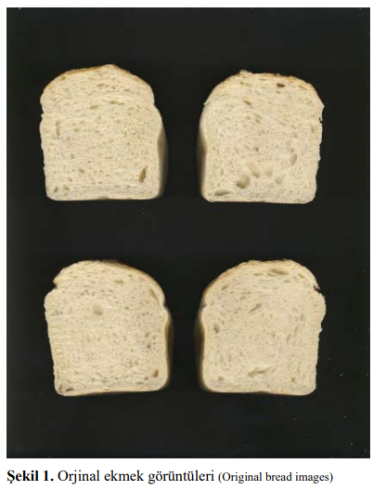
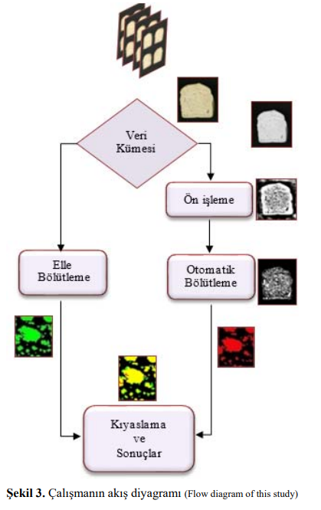

Slide 5
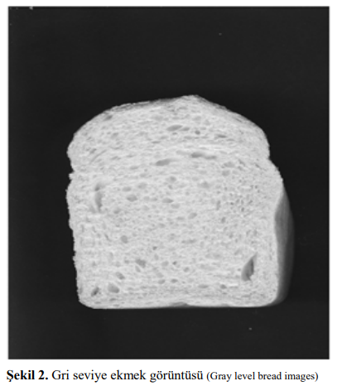
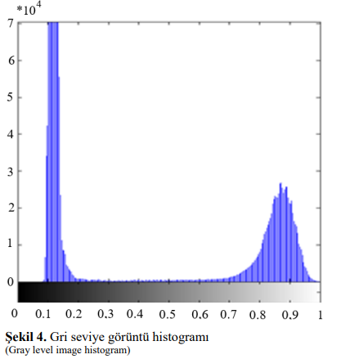
2- Yöntemler
104 adet ekmek görüntüsü gri seviye görüntüsüne dönüştürülmüş. Ekmek gözeneklerinin otomatik bölütlenmesi temelli bir ekmek doku analizi yapılmış. Gerçekleştirilen bölütlemenin başarımı da elle belirlenen gözenek görüntüleri kullanılarak ZSI başarım belirleme indeksine göre test edilmiş.

Slide 6
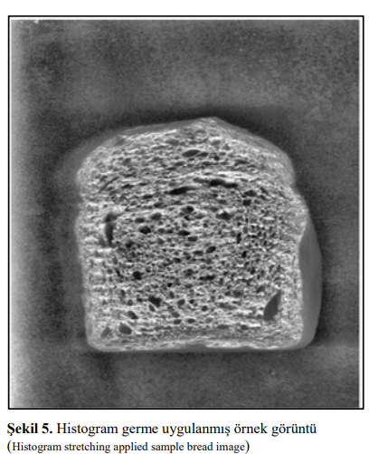
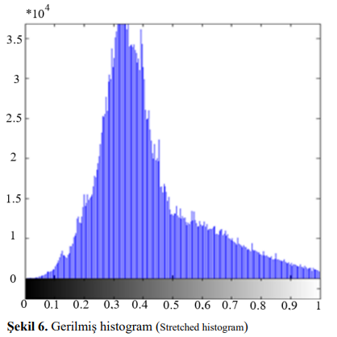
3- Histogram Germe
Histogram germe işlemi düşük kontrastlı resimlere uygulanan bir yöntem olup histogramı geniş bir bölgeye yayma mantığına dayanmakta. Ön işlemenin ilk basamağını oluşturan bu yöntem sayesinde gri seviye görüntülerinin kontrastı iyileştirilmiş.

Slide 7
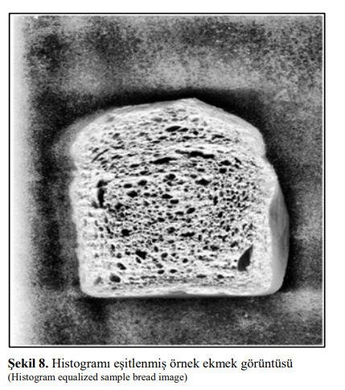
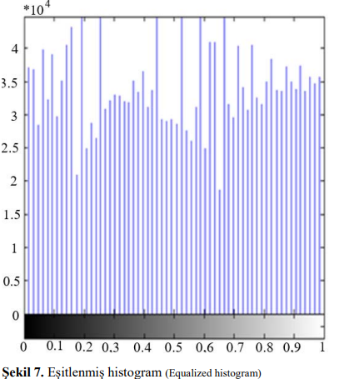
4- Histogram Eşitleme
Histogram eşitleme renk değerleri düzgün dağılımlı olmayan görüntüler için uygun bir görüntü iyileştirme metodudur. Bu işlemin uygulanması sonucunda ekmek dokularının açık renkte, gözeneklerin ise koyu renkte olduğu görülmekte.
Histogram eşitleme işleminden sonra ön işleme aşaması bitmiş ve gözeneklerin bölütlenmesiyle görüntü işleme aşamasına geçmişler.

Slide 8
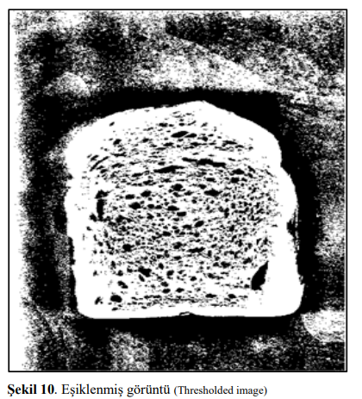
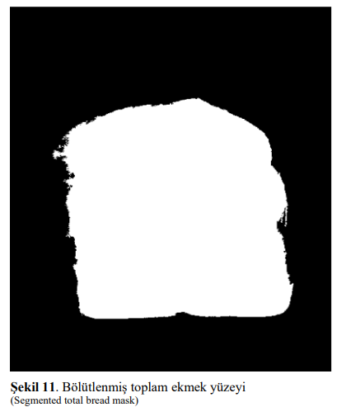
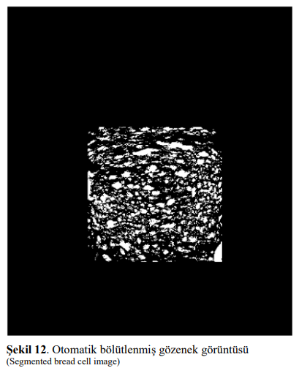
5- Gözeneklerin Otomatik Olarak Bölütlenmesi
Görüntüler Otsu yöntemiyle eşiklenerek ikili görüntü haline dönüştürülmüş. Bu yöntem, gri seviye görüntüler üzerinde uygulanabilen bir eşik belirleme yöntemidir. Bu yöntem kullanılırken m*n boyutlarında görüntünün arka plan ve ön plan olmak üzere iki sınıftan oluştuğu varsayımı yapılır. Bu sayede gözenek içleri doldurulmuş ve en büyük bağlı bileşen yöntemi kullanılarak bölütlenmiş ekmek yüzey görüntüsü elde edilmiş. Böylelikle ekmek dokusu arka plandan ayırt edilmiş. Bu da üzerinde doku analizi yapılacak ekmek yüzeyinin belirlenmesini sağlamış.

Slide 9
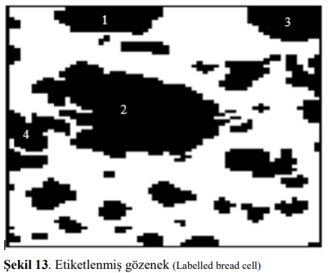
6- Bağlantılı Bileşen Etiketleme İle Gözenek Etiketleme
İkili görüntü haline gelen bölütlenmiş gözenek görüntülerine Bağlantılı Bileşen Etiketleme (BBE) yöntemi uygulanmış. BBE siyah-beyaz görüntüler üzerine uygulanmakta olup birbiri ile 4’lü ya da 8’li komşuluğa sahip piksellerin bir grup içerisinde toplanmasını sağlayan bir işlem. Bu gruplama sonucunda, resim üzerindeki her bir grup bir nesneyi temsil edecek şekilde numaralandırılmış ve her piksele aşağıdaki algoritma uygulanmış.
{Piksel Siyaha eşit değilse
-Pikselin Tüm komşularına bak (8’li komşuluk için)
-Tüm komşular siyah veya beyaz ise bu yeni bir pikseldir bu piksele yeni bir değer ata, diğer piksele geç
-Komşu piksellerden herhangi biri siyah ya da beyaz piksel ise bir önceki etiket numarasına bu pikseli kaydet}
Bu işlem sayesinde her bir gözenek ayrı bir nesne olarak algılanıyor ve bu gözeneklere ait sayı, alan, yoğunluk yuvarlaklık, şekil faktörü gibi sayısal verilere ulaşmak kolay oluyor.

Slide 10
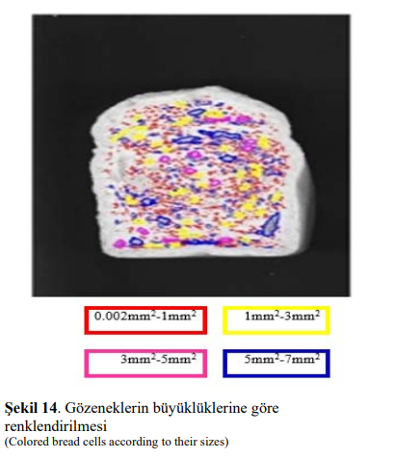
7- Gözeneklerin Büyüklüklerine Göre Sınıflandırılması
Bu işlem sayesinde bağlı olan her piksel grubu birbiri ile eşleniyor ve aynı grupta olanlara bir renk değeri atanarak otomatik olarak renklendirilmesi yapılıyor. Ayrıca bu renkler farklı katkı maddeli ekmeklerde doku karşılaştırması yapmayı da kolay hale getiriyor.

Slide 11
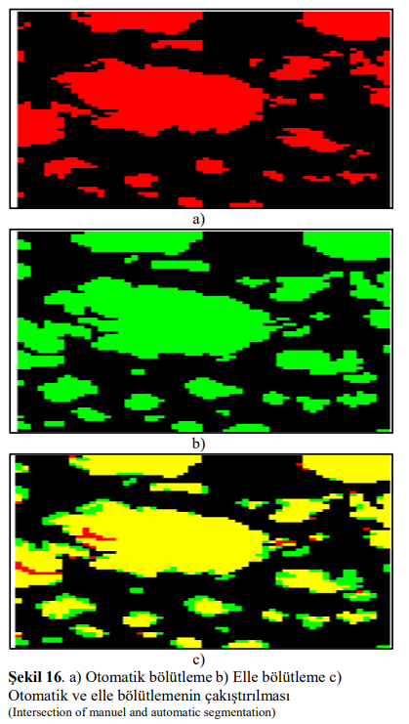
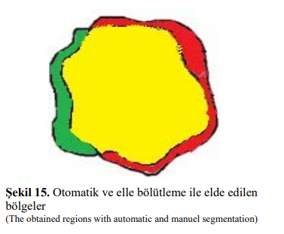
8- ZSI Başarım İndeksinin Belirlenmesi
Bu aşamada ImageJ programında bir uzman gıda mühendisi yardımıyla elle bölütlenmesi de yapılmış. Üzerinde çalışılan ekmek görüntülerinden, otomatik bölütleme sonucu elde edilen gözenekler ile elle bölütleme sonucu elde edilen gözenekler üst üste çakıştırılarak ZSI başarım indeksi belirlenmiş.

Slide 12
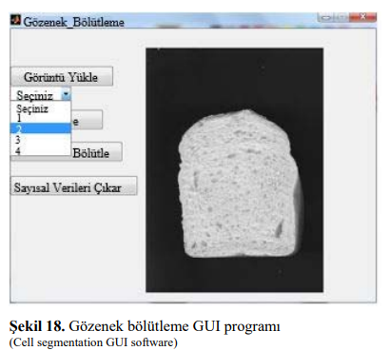
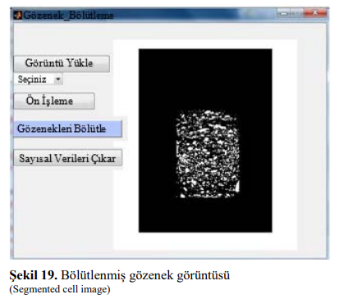
9- Geliştirilen Arayüz Programı
Ayrıca çalışmada Matlab GUI arayüz programı kullanılarak, ekmek doku/gözenek bölütleme ve gözeneklere ait sayısal verilerin elde edilmesine yönelik bir ara yüz programı oluşturulmuş. Bu sayede hızlıca arayüz programına fotoğraf ekleyip sırasıyla ön işleme, gözenekleri bölütle ve sayısal verileri çıkar ikonları tıklanarak gözeneklere ait ölçümler ilgili dizine Excel dosyası olarak çıkartılabilmekte. Ayrıca oluşturulan yazılım ile bu alanda çalışan kimselerin farklı katkı maddelerinin ekmek kalitesi üzerindeki etkilerinin kolaylıkla incelenmesinin önü açılmış olmakta.

Slide 13
Sonuç olarak;
Bu çalışmada Gözenek sayısının %0,75’den sonra toplam gözenek alanının ise % 0,50’den sonra azaldığı görülmekte. Boşluk oranı ise DATEM katkılı ekmeklerde %31, %33 seviyelerinde iken FL ve GL’li ekmeklerde bu değer %28, %29 seviyelerinde olmakta.
Boşluk oranında meydana gelen değişim DATEM’li ekmeklerde değer %31,5 ile 33 arasındayken FL’de bu değer %28-29 seviyelerinde olmakta. DATEM’in %0,50 ve %0,75’li konsantrasyonlarında en fazla boşluk oranı elde edilmiş. FL için ise 30mg.kg-1 konstrasyonu ve yukarısında azalma olduğu görülmüş. GL’nin ise boşluk oranı üzerinde ciddi bir etkisi olmadığı görülmüş.
DATEM’li ekmeklerde yoğunluk 90-95/cm2 seviyelerinde iken kontrol ve lipazlarda bu değer 84-85/cm2 civarında olmakta. Elde edilen sonuçlar doğrultusunda, fosfolipaz ve glikolipazın hamurun reolojik özelliklerini konsantrasyon miktarına bağlı olarak DATEM’e benzer şekilde olumlu yönde geliştirdiği görülmüş. Fakat yüksek konsantrasyonlarda olumsuz etkisinin olabileceği de saptanmış.
Elde edilen sonuçlar FL ve GL lipaz enzimlerinin DATEM kadar olmasa da ekmek hacmine olumlu etki yaptığını göstermiştir.

Slide 14
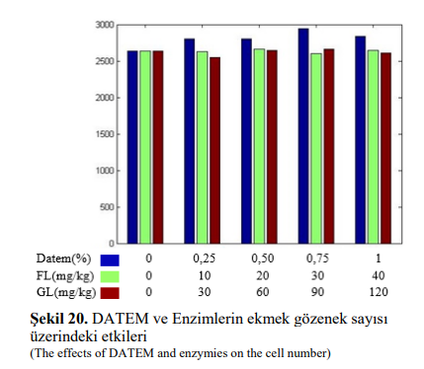
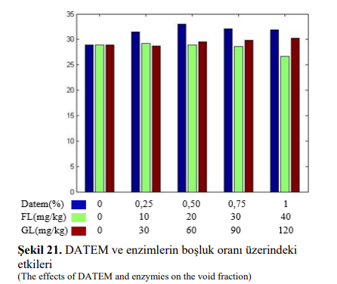
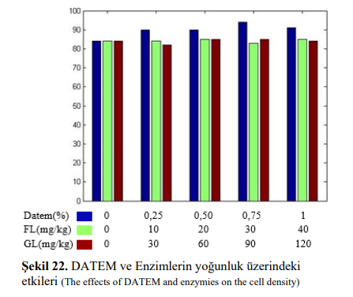

Slide 15
KAYNAKÇA
https://dergipark.org.tr/en/pub/gazimmfd/article/406777

Slide 16
DİNLEDİĞİNİZ İÇİN TEŞEKKÜR EDERİM

